Slide 1

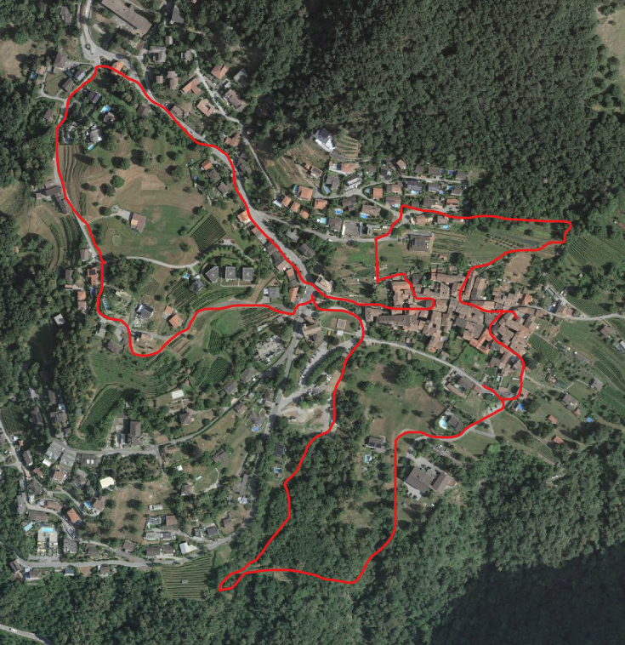


L’imperdibile passeggiata enogastronomica che ti farà scoprire il nucleo di Rovio degustando prodotti locali.
3,5 chilometri e 8 tappe tutte da gustare!
9 maggio 2026
Prevendita dal 20 marzo ore 10:00 su: www.maralonga.ch POSTI LIMITATI! ISCRIVITI SUBITO!
Seguici su Facebook: @maralonga19 Instagram: #maralonga19
6
1
5
7
8
4
3
2
In collaborazione con: Apicoltura Nelly Tacchella, Apicoltura Tania e Nicola Bianchi, Azienda Agricola Bianchi, Azienda Agricola Monti Ivano e Miriam, Azienda Agricola Prestinari, Azienda vitivinicola Famiglia Trivella, Birrificio No Land, Caffé Chicco d’Oro, Circolo di Cultura Rovio, Gruppo Carnevale Rovio, Gruppo Genitori L’Acquilone, La Bottega MEA Sagl, Macelleria Haug, Macelleria Manzocchi, Negozio Gorma Food Sagl, Samaritani Rovio, Sambì Sagl, Società Bocciofila Arognese, Società Pescatori Val Mara e Sovaglia, Vini Rovio Ronco

